Slide 1
Предсказание длительности пребывания в больнице
(Length of Stay)
Маслова Виктория, Разина Анна, Осипов Александр, Костырин Николай
Notes:
Титульный слайд с фоном фирменного цвета

Slide 2
Этап 1. Сбор команды, выбор датасета, EDA

Slide 3
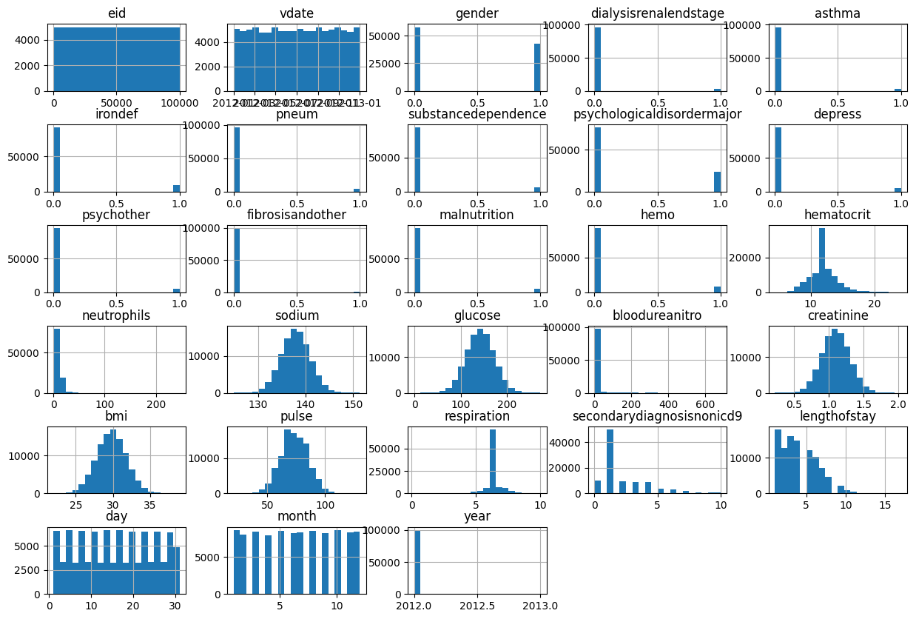
Провели EDA и построили baseline
df.hist(bins=20, figsize=(15, 10))
plt.subplots_adjust(hspace=0.5)
plt.show()
  100 000 пациентов
  28 признаков
  Целевая переменная:
  lengthofstay (1–17 дней)
  Провели разведочный анализ: описательная статистика, проверка пропусков, типы признаков.
  Выделили категориальные, бинарные и числовые признаки.
Рис. Гистограммы распределения всех признаков

Slide 4
Этап 2.1 Работа с аномалиями

Slide 5
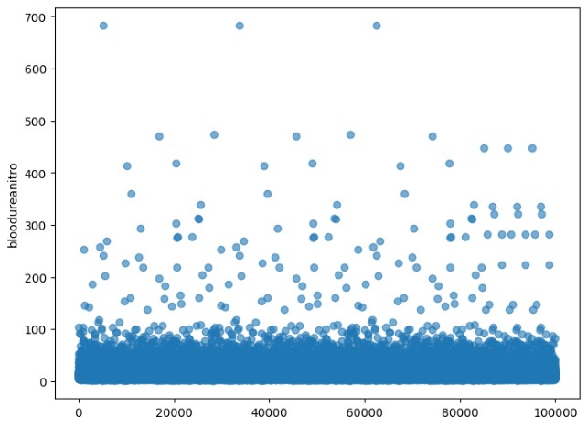
Шаг 1 и 2. Нашли и проанализировали аномалии
Применили статистические методы: Z-оценка и межквартильный размах (IQR).
Визуализировали выбросы через boxplot и scatter plot.
Аномалии обнаружены в признаках: bloodureanitro, neutrophils, glucose.
Причины аномалий: экстремальные значения, выходящие за пределы распределения (например, neutrophils до 245.9 при норме до 11.5).
Решение: выбросы не удалены, так как могут быть клинически значимыми; вместо этого созданы флаги аномалий.
Рис. Подозрительные скаттерплота: 'bloodureanitro' и 'neutrophils'

Slide 6
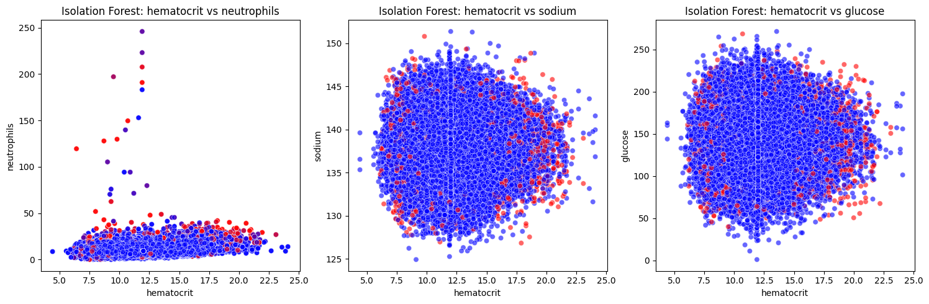
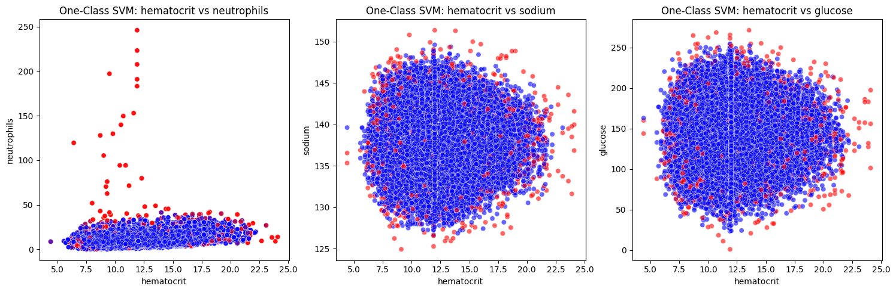
Шаг 3. Применили ML-методы для поиска сложных выбросов
plot_ml_outliers(df[num_cols], iso_outliers, "Isolation Forest")
Использовали алгоритмы: Isolation Forest и One-Class SVM.
Визуализировали результаты через scatter plot в 2D (PCA уменьшение размерности).
Оценка качества: Precision, Recall, F1 (если бы были метки аномалий).
Сравнение: Isolation Forest лучше обнаруживает разреженные аномалии, One-Class SVM чувствителен к параметрам
plot_ml_outliers(df[num_cols], svm_outliers, "One-Class SVM")

Slide 7
2.2 Генерация признаков и отбор переменных

Slide 8
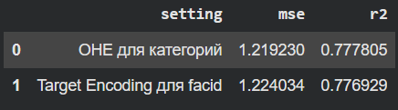
Шаг 1. Обработали категориальные переменные
Выбор кодировок: Target Encoding применяем к самой длинной по кардинальности переменной facid, остальные категории кодируем OHE.
Признак gender закодирован бинарно (F=0, M=1).
Признак rcount (категориальный) закодирован через Target Encoding с предотвращением утечек (использованы folds).
Пайплайн обучается только на train, что исключает утечки таргета
Разница в MSE всего 0.0048 (0.4%)
Разница в R² всего 0.001 (0.1%)
Оба метода работают хорошо

Slide 9
Шаг 2. Добавили признаки, основанные на ближайших соседях
Метод
k ближайших соседей (k=20) по числовым и бинарным признакам
Подход
Out-of-fold для исключения утечек данных
Обучение
пайплайна только на тренировочной выборке
Новый признак
nn_los_mean – средняя длина пребывания у соседей
Новый признак
nn_density – средняя дистанция до соседей
Результат
признаки созданы без утечек таргета
Пациенты со схожими медицинскими показателями могут иметь схожую длительность пребывания.

Slide 10
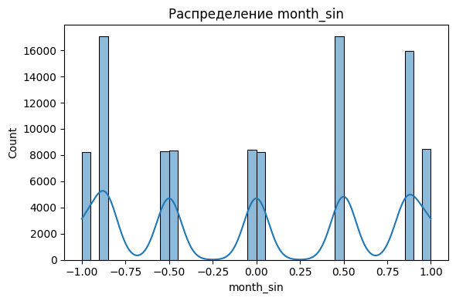
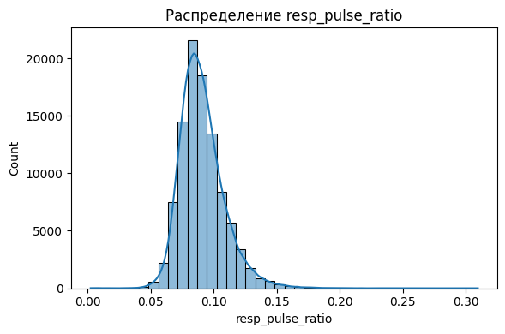
Шаг 3 и 4. Обработали временные и контекстные признаки
Временные признаки (сезонность и режим работы)
Медицинские и контекстные признаки
Циклическое кодирование месяца и дня недели
→ модель учитывает сезонность и периодичность
Флаг выходного дня
→ отражает особенности работы медучреждений в нерабочие дни
bun_creatinine_ratio — маркер функции почек
resp_pulse_ratio — индикатор кардионагрузки
metabolic_load, vitals_load —показатели общей нагрузки на организм
→ Эти признаки помогают модели точнее предсказывать длительность госпитализации, учитывая состояние пациента и особенности работы больницы в разные дни.

Slide 11
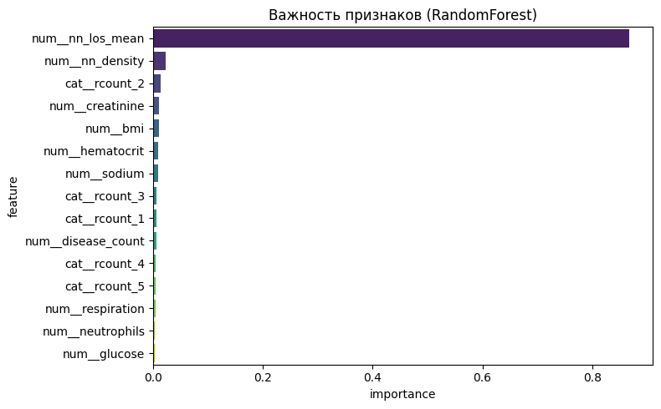
Шаг 5. Отобрали признаки
Методы отбора:
  Фильтры: корреляция с целевой переменной.
  Обёртки: RFECV с линейной регрессией.
  Встроенные: важность признаков из RandomForest.
Удалили низкокоррелированные и неважные признаки.
Итоговый набор признаков: 20 наиболее значимых.
Рис. RandomForest

Slide 12
Этап 3. Интерпретация и диагностика моделей

Slide 13
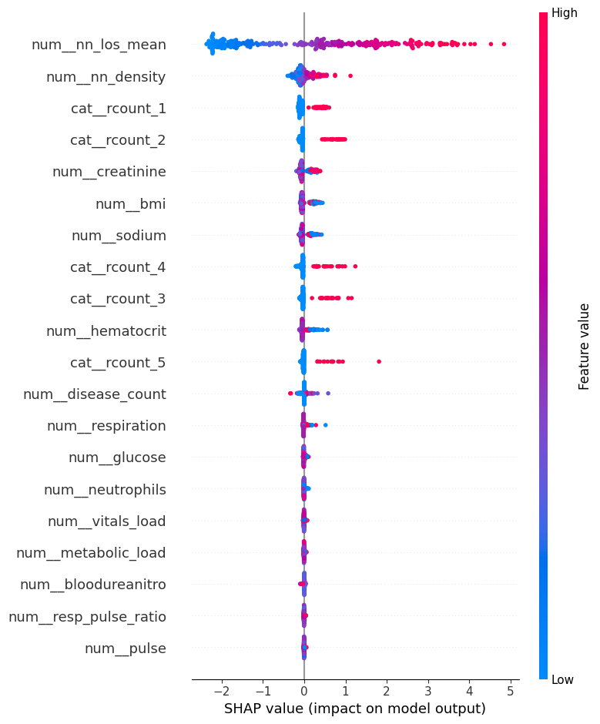
Шаг 1. Проинтерпретировали модели
Построили модели: Linear Regression и RandomForest.
Глобальная интерпретация: SHAP summary plot для RandomForest показывает важность secondarydiagnosisnonicd9, bloodureanitro.
Локальная интерпретация: для одного пациента LIME и SHAP показывают влияние glucose и creatinine.
Сравнение: обе модели выделяют схожие ключевые признаки, но с разной силой влияния.
Рис. SHAP summary plot для RandomForest

Slide 14
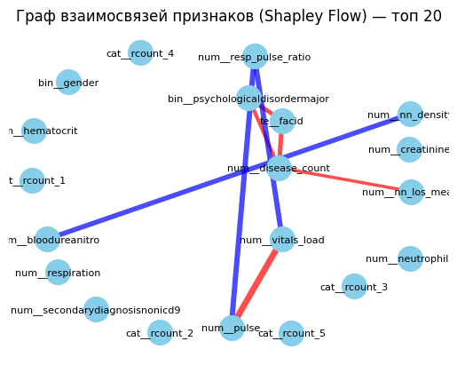
Шаг 3. Провели валидацию, применили Shapley Flow
Кросс-валидация на SHAP-эмбеддингах: качество сопоставимо с исходными признаками.
Shapley Flow применён для анализа графа взаимосвязей признаков.
Выявили сдвиги: распределение SHAP значений для glucose изменилось после очистки данных.
Итоговое сравнение: метрики улучшились незначительно, но интерпретируемость возросла.
Рис. Граф Shapley Flow

Slide 15
Ключевые выводы
Практическая задача: Разработана модель для прогнозирования длительности госпитализации, помогающая планировать нагрузку на больницы.
Технический подход: Проанализированы аномалии, созданы контекстные признаки, использованы SHAP для интерпретации и кластеризации.
Итог: Несмотря на небольшой прирост метрик, получены значимые клинические инсайты — модель выявила ключевые факторы, влияющие на сроки лечения.

